Slide 1
Haladó fejlesztési technikák
Követelmények
Delegate – ismétlés
Delegate-ek modern használata

Slide 2
Követelmények
Az előadás felvezeti majdnem minden héten a labort, ezért az előadásanyag elsajátítása a labor előtt kötelező
Első hét kivételt képez
Érdemjegy
1 db labor ZH 9. héten (40 pont) → programozási feladat
1 db előadás ZH 13. héten (40 pont) → teszt
1 db féléves feladat teljesítése a 13. hét csütörtökig (20 pont)
Minden pótolható egy alkalommal a szorgalmi időszakban
Pót labor ZH 14. héten
Pót előadás ZH 14. héten
Pót féléves leadás a 14. hét csütörtökig (2000 ft különeljárási díj)
Évközi jegy pótló vizsga (4000 ft vizsgadíj)
A 3 komponensből a sikerteleneket kell csak pótolni

Slide 3
Féléves Feladat
4. oktatási héten kapja meg minden hallgató
Felkerül a tárgy weboldalára is (nikprog.hu)
A @stud.uni-obuda.hu email címre is elküldjük
Feladat
Az előadáson lesz pontosan ismertetve minden szükséges elvárás
Hétről-hétre kell dolgozni rajta
Mérföldköveket kell teljesíteni

Slide 4
Delegate
Olyan típus, aminek változóiban metódusokat tudunk elhelyezni
A delegate típusa meghatározza, hogy milyen szignatúrájú függvényt tehetünk bele
A konkrét delegate váltózóban tárolhatjuk el a függvényeket (a háttérben: osztály=típus és példány+változó+lista)
A delegáltnak null értéke van, amíg nincs benne függvény
delegate double MyDelegate(int param1, string param2);
double funct(int elso, string masodik)
{ return elso + masodik.Length; }
MyDelegate del = new MyDelegate(funct); //hosszú megadás MyDelegate del = funct; //rövid megadás
Notes:
4
NEM KEVERNI ÖSSZE A DELEGÁLTAT ÉS A DELEGÁLT TÍPUSÁT!!!! -> OSZTÁLY VS PÉLDÁNY
Fontos: ez még csak egy típusdeklaráció ➔
Változó nélkül nem használható
Referenciatípus
Metóduson belül nem deklarálható
Osztályon belül és kívül is deklarálható

Slide 5
Delegate használata
A C#-os delegate multicast tulajdonságú, több függvény is lehet benne – függvény hozzáadása, eltávolítása:
A delegate-ben lévő függvények hívása:
A hívási sorrend a keretrendszer által nincs garantálva, ne építsünk rá! (.NET 4.5-ös állapot: abban a sorrendben hívja, amiben beleraktuk)
Visszatérési érték használata esetén az utoljára hívódó metódus visszatérési értékét kapjuk meg
del += new MyDelegate(Function1); //hosszú megadás
del += Function1; //rövid megadás
del -= new MyDelegate(Function1); //hosszú megadás
del -= Function1; //rövid megadás
MyDelegate temp = del; //Az ideiglenes változó
if (temp != null) //szálbiztonság (thread safety)
temp(0, "alma"); //miatt kell.
del?.Invoke(0, "alma"); //Újabb szintaxis, ATOMI művelet
Notes:
5
Azt, h a delegáltban több függvény is lehet, multicast tulajdonságnak hívják. NEM AZT HÍVJÁK MULTICAST TULAJDONSÁGNAK, HOGY TÉNYLEG TÖBB FÜGGVÉNY VAN BENNE! A multicast kifejezés a képességét jelzi, .NET-ben van unicast delegált is, de C#-ban csak multicast van (=minden delegáltban több függvény lehet)

Slide 6
Saját vs. beépített delegate típus
Delegate megadása:
„Olyan függvényt képes fogadni, aminek double visszatérési értéke van, és egy int és egy string paramétere”
Szinte soha nincs rá szükség, a keretrendszerben rengeteg a beépített delegate típus, használjuk inkább ezeket!
A delegate-változó típusa így nem MyDelegate lesz, hanem valami olyan keretrendszeri osztály, ami rögzíti, hogy a változó milyen szignatúrájú metódusokat tud magában foglalni (eredmény + paraméter típusai)
delegate double MyDelegate(int param1, string param2);
Notes:
6

Slide 7
Beépített delegate típusok
Predicate<T> | bool(T) | List<T>.Find(), .Exists(), RemoveAll()…
Comparison<T> | int(T1,T2) | List<T>.Sort(), Array.Sort()
MethodInvoker | void()
EventHandler | void(object,EventArgs)
EventHandler<T> | void(object,T) (T EventArgs utód)
Action | void()
Action<T> | void(T)
Action<T1,T2> | void(T1,T2)
Action<T1,T2,...,T16> | void(T1,T2,...,T16)
Func<TRes> | TRes()
Func<T, TRes> | TRes(T)
Func<T1, T2, TRes> | TRes(T1,T2)
Func<T1, T2, ... T16, TRes> | TRes(T1,T2,...,T16)
Notes:
7
A felső harmadik oszlop az adott delegált típusok használatára mutat példát

Slide 8
Delegate használata a gyakorlatban
Sokszor paraméterként!
private bool ParosE(int i)
{
return i % 2 == 0;
}
private int ParosakatElore(int i1, int i2)
{
bool i1Paros = ParosE(i1);
bool i2Paros = ParosE(i2);
if (i1Paros && !i2Paros) return -1;
else if (!i1Paros && i2Paros) return 1;
else return 0;
}
int[] tomb; List<int> lista;
// ...
int elsoParos = lista.Find(ParosE);
List<int> osszesParos = lista.FindAll(ParosE);
bool vanParos = lista.Exists(ParosE);
Array.Sort(tomb, ParosakatElore);
Notes:
8

Slide 9
Az Array.Sort újra-felfedezése
delegate bool Osszehasonlito(object bal, object jobb);
class EgyszeruCseresRendezo
{
public static void Sort(object[] tomb, Func<object, object, bool> nagyobb) public static void Rendez(object[] tomb, Osszehasonlito nagyobb)
{
for (int i = 0; i < tomb.Length; i++)
for (int j = i + 1; j < tomb.Length; j++)
if (nagyobb?.Invoke(tomb[j], tomb[i]))
{
object ideiglenes = tomb[i];
tomb[i] = tomb[j];
tomb[j] = ideiglenes;
}
}
}
Notes:
9
A látható kód apró hiányossága, hogy a delegate-et NULL ellenőrzés nélkül hajtja végre – inicializálatlan delegate esetén ez nullreferenceexception-t jelent

Slide 10
Az Array.Sort újra-felfedezése
class Diak
{
public string Nev { get; set; }
public int Kreditek { get; set; }
public Diak(string nev, int kreditek)
{
this.Nev = nev; this.Kreditek = kreditek;
}
}
Diak[] csoport = new Diak[] {
new Diak("Első Egon", 52),
new Diak("Második Miksa", 97),
new Diak("Harmadik Huba", 10),
new Diak("Negyedik Néró", 89),
new Diak("Ötödik Ödön", 69)
};

Slide 11
Az Array.Sort újra-felfedezése
bool KreditSzerint(object elso, object masodik)
{
return ((elso as diak).Kreditek < (masodik as diak).Kreditek);
}
EgyszeruCseresRendezo.Rendez(csoport, KreditSzerint);

Slide 12
Esemény vs. delegate
Delegate tagváltozó megadása osztályban:
DelegateType valtozoNeve;
Esemény megadása osztályban:
event DelegateType esemenyNeve;
Az esemény csak egy event kulcsszóval ellátott egyszerű delegate! – az event kulcsszó célja a védelem
A védelem miatt az event nagyon gyakran publikus
Delegate | Event
Bárhonnan meg lehet hívni | Csak a deklaráló osztályból lehet meghívni, „tüzelni”
Értékadással (=) felülírható | = operátor nem megengedett, += és -= van csak
Standard tulajdonság készíthető hozzá get és set kulcsszavakkal | Korlátozott képességű tulajdonság add (+=) és remove (-=) kulcsszavakkal
Nem szerepelhet interface-ben | Szerepelhet interface-ben

Slide 13
Eseménykezelés – Névkonvenciók
Feladat | Név | Elhelyezés
Eseményparaméter | ...EventArgs (PropertyChangedEventArgs) | A névtérben vagy a kiváltó osztályban
Delegate | ...EventHandler (PropertyChangedEventHandler) | A névtérben vagy a kiváltó osztályban
Esemény | ... (PropertyChanged) | Kiváltó osztályban
Eseményt közvetlenül meghívó metódus | On... (OnPropertyChanged) | Kiváltó osztályban
Esemény lekezelése | --- | Lekezelő osztályban
Notes:
ValamiEventArgs: opcionális. Mese: van olyan esemény, ahol elég az esemény maga (pl. Click, Connect), és ez elmondja, hogy valami történt. Van olyan esemény, ahol az esemény mellé extra információkat akarunk adni (pl. MouseClick, MouseMove). Erre való az eseményparaméter. Ha nem kell saját, akkor: EventArgs (amúgy is ez az ős)
ValamiEventHandler: object sender + eventargs paraméterű, void visszatérési típusú
OnValami: opcionális, általában akkor, ha az esemény több helyen is bekövetkezhet a kódban, és nem akarjuk a NULL-ellenőrzést ismételni, vagy az esemény-loggolást ismételni --- Ez a külön metódus CSAK az esemény meghívását végzi el
Esemény lekezelése az eseményt lekezelő osztályban: automata elnevezést fogunk többnyire használni

Slide 14
Névtelen függvények
Delegate-ek fő használati módjai:
Események
Metódussal való paraméterezés
Probléma: az egyszer használatos függvények „elszennyezik” a kódot, nehezebben érthető lesz
Megoldás: névtelen függvények
Az angol dokumentáció szerint: (http://msdn.microsoft.com/en-us/library/bb882516.aspx)
Nem keverendő össze: local/inline functions, ami ROSSZ
anonymous methods ☺
Anonymous functions
lambda expressions

Slide 15
Anonim függvények
int elsoParos =
lista.Find(delegate(int i) { return i % 2 == 0; });
List<int> osszesParos =
lista.FindAll(delegate(int i) { return i % 2 == 0; });
bool vanParos =
lista.Exists(delegate(int i) { return i % 2 == 0; });
Array.Sort(tomb,
delegate(int i1, int i2)
{
bool i1Paros = i1 % 2 == 0;
bool i2Paros = i2 % 2 == 0;
if (i1Paros && !i2Paros)
return -1;
else if (!i1Paros && i2Paros)
return 1;
else return 0;
});
Ma már nem használjuk (-> lambdák)
Notes:
C# 2.0 megoldás

Slide 16
Lambda függvények
Új operátor: => (Lambda operátor)
Bemenet és a kimenet összekötésére
“Ha a bemenet egy X nevű egész szám, akkor a kimenet…”
Szintaxis: paraméter[ek] => kimenetet meghatározó kifejezés
Használata:
delegate típus (saját v. keretrendszeri), ez tipikusan paraméter típusa
delegate változó elkészítése és függvény megadása lambda kifejezés formájában, metódus meghívása
delegate double SingleParamMathOp(double x) Func<double, double>
SingleParamMathOp muvelet = x => x * x;
double j = muvelet(5);
Notes:
C# 3.0-tól kezdve

Slide 17
Lambda kifejezések
Beépített delegált típussal:
Több paramétert zárójelezni kell
A paraméterek típusozása nem kötelező, csak speciális esetekben
delegate double TwoParamMathOp(double x, double y);
TwoParamMathOp myFunc = (x, y) => x + y;
double j = myFunc(5, 10); //j = 15
Func<int, int> myFunc = (x) => x * x;
int j = myFunc(5); //j = 25
Func<int, int, int> myFunc2 = (x, y) => x + y;
int j2 = myFunc2(5, 10); //j = 15
Notes:
Funct: utolsó helyen van a visszatérési típus, előtte a bemenő paraméterek (max. 4)
A Func párja az Action, amely szintén maximum négy bemenő paramétert kaphat, de nem lehet visszatérési értéke Speciális eset: amikor a fordító nem tudja a delegate-ből eldönteni, hogy milyen típusúak a paraméterek

Slide 18
Lambda kifejezések
int elsoParos =
lista.Find(i => i % 2 == 0);
List<int> osszesParos =
lista.FindAll(i => i % 2 == 0);
bool vanParos =
lista.Exists(i => i % 2 == 0);
Array.Sort(tomb,
(i1, i2) =>
{
bool i1Paros = i1 % 2 == 0;
bool i2Paros = i2 % 2 == 0;
if (i1Paros && !i2Paros)
return -1;
else if (!i1Paros && i2Paros)
return 1;
else return 0;
});

Slide 19
Lambda kifejezések
Altípusok:
Kifejezéslambda (Expression Lambda)
Szigorúan egyetlen kifejezés a kimenetet meghatározó oldalon
x => x * x
Kijelentéslambda (Statement Lambda)
Akár több sorból álló kód a kimenetet meghatározó oldalon, változólétrehozás, .NET függvény hívása, return is megengedett
x => { Console.WriteLine(x); }
Különbség:
Az kifejezéslambda adott helyeken (pl. adatbázis felé való kommunikáció) nem delegáltra fordul, hanem kifejezésfára (Expression Tree) – pl. adatbázisszerver tudja az SQL dialektusára való fordítás után végrehajtani

Slide 20
Névtelen függvények és lambdák
Előny:
A függvény azonnal olvasható a felhasználás helyén
Kevesebb „szemét” tagfüggvény az osztályban
Csak az egyszer használatos, és lehetőleg rövid függvényeket írjuk így meg:
A hosszú kód olvashatatlan
Mivel „beágyazott kód”, ezért nem újrafelhasználható
Lehetőleg ne ágyazzunk egymásba névtelen metódusokat
Óriási hibalehetőség: Outer Variable Trap

Slide 21
Outer Variable Trap
Lambda kifjezések jobb oldalán felhasználhatók a külső változók (closure), ez mindig speciális figyelmet igényel:
„Elvárt” kimenet: 0, 1, 2, 3, 4, 5, …
DE a külső változókat a függvény referencia formájában kapja meg – az érték típusúakat is!
Valós kimenet: 10, 10, 10, 10, 10 …
Megoldás ideiglenes változó bevezetésével (amit sehol nem változtatunk később)
Action szamkiiro = null;
for (int i = 0; i < 10; i++)
{
szamkiiro += () => { Console.WriteLine(i); };
}
szamkiiro();
// ...
int f = i;
szamkiiro += () => { Console.WriteLine(f); };
// ...

Slide 22
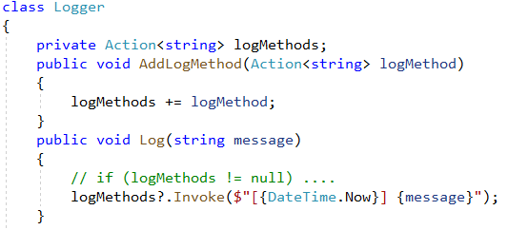
Példa
Naplózó alkalmazást akarunk írni, amelynél a Logger osztály nem tudja, hogy pontosan milyen naplózási módszerek léteznek (email, adatbázis, helyi OS eseménynapló, syslog-ng, …)

Slide 23
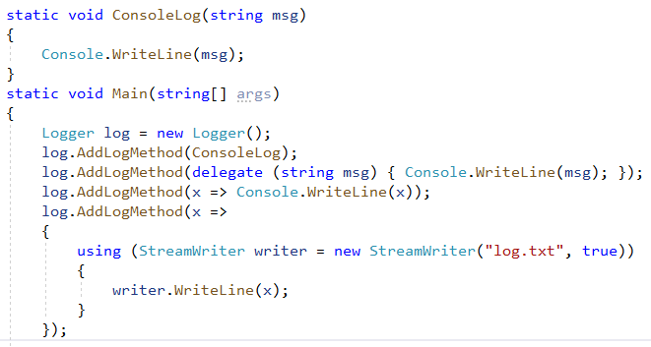
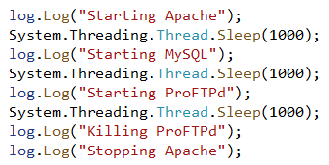
Példa - Főprogram

Slide 24
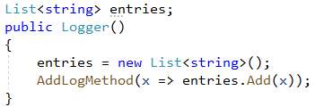
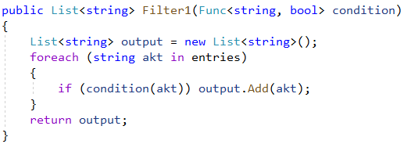
Bővítés: Szűrés

Slide 25


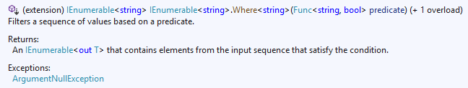
Reinvent the wheel???

Slide 26
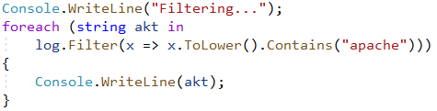
Szűrés - Főprogram

Slide 27
Gyakorlat
Visszajelzéseket akarunk kezelni (Opinion, Bugreport, FeatureRequest)
Mindegyik visszajelzés típushoz több fajta feldolgozó rutint akarok hozzárendelni
Periodikusan minden tizedik (a gyakorlaton: harmadik) visszajelzés után hívjuk meg minden visszajelzésre a feldolgozó metódusokat
A feldolgozó metódusokat egy Dictionary<Category, Action<Feedback>> adatszerkezetben akarjuk tárolni

